Slide 1
选课要点
一、选课原则
二、选课准备
三、选课阶段
四、选课方法
五、选课注意事项
六、选课操作

Slide 2
一、选课原则
1. 学生每学期注册后选课方有效。 一般以每学期第3周左右教务处公布选课结果为时限，逾期未注册者将被删除当期选课，该选课结果亦作为重修学费结算依据。
2. 第二至第四学期选课最少不得低于16学分，最多不超过35学分。
3. 学生应在选课阶段自行上网操作，委托他人代选后果自负。特殊情况不能网上自行选课者，如：学籍异动、外国留学生、二校园交流生、已结业学生等，须在规定的时间内到所在学院办理相关手续，同时可先进课堂听课。

Slide 3
二、选课准备
认真阅读《教学一览》中本专业培养方案。
2. 详阅《上海海洋大学本科生选课、退课、免听、免修课程实施细》有关规定 。
3. 根据《选课指南》和本人情况，咨询指导教师意见后自主选课。
《选课指南》是下学期供学生选择的课程目录。教务处将于本学期选课前（16周6月8日）在“教务在线”发布。

Slide 4
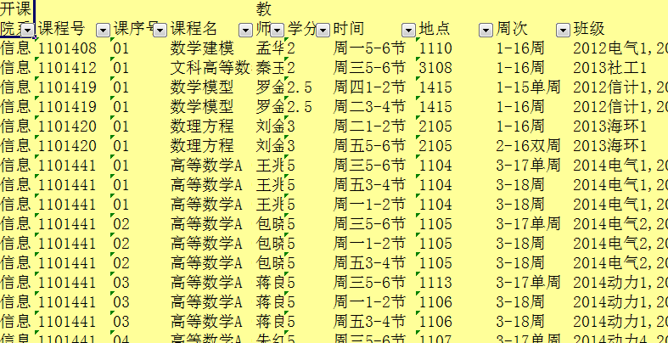
《选课指南》示例
课序号2位数，代表不同教学班
课程号
7位数
上课地点
上课周次
上课时间

Slide 5
三、选课阶段
除必修课已预置外，所有选修课自主选择
选课阶段学生均在网上自行选、退、改（已预置的必修课除外）
预 选
（17周周一至周三）
系统根据预选结果自动抽签，抽签未中者可改选
正 选
（18 周周一至周三）
_{务必在此时段查询本人选课状态}
补 选1
（开学第1周）
因正选关课或漏、错、补、改选
补 选2
（开学第3周周一至周三）
仅限需重修学生选课

Slide 6
四、选课方法
1. 路径：校园网→教育教学→本科生教育→ URP教务管理→选课管理
2. 登录方式：
用户名：学生学号
初始密码：身份证后6位（末位“x”的改为数字“0”）。如遗忘密码，须持学生证或“一卡通”，到学生事务中心教务处柜台处理。

Slide 7
五、选课注意事项
选课期间有关信息将及时在教务在线公告栏中发布，学生应注意查看。
如重修课程与其他课程时间有冲突需办理免听手续。
3. 学生选课的同时必须确定是否订购教材。不论是否选教材，都必须到“选定教材”界面确认“是”还是“否”
路径：URP综合教务系统→ 个人管理 → 选定教材→ 是否选定教材

Slide 8
五、选课注意事项（续1）
4. 2016级学生“公共英语类”课程见附件说明
5. 关于重修费结算查看《上海海洋大学学分制收费实施细则（试行）》
6.系统已预置的 “大学体育与健康”，学生可自行改选尚有余量的体育项目，但不保证改选成功，请慎重操作。

Slide 9
五、选课注意事项（续2）
8. 按照《上海海洋大学学分制收费实施细则》规定，课程号相同的课程，第二次及以上修读即为重修，每次重修需按学分计收学费 。
9. 选课期间，系统24 小时开放，学生可避开高峰选课，并及时关注教务在线和URP“选课公告”。学生选课应本人操作，由他人代选课后果自负。

Slide 10
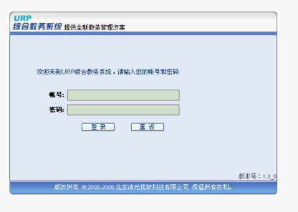
六、选课操作
1. 学生进入URP教务管理系统之后
在这个界面输入账号（学号）、密码登录

Slide 11
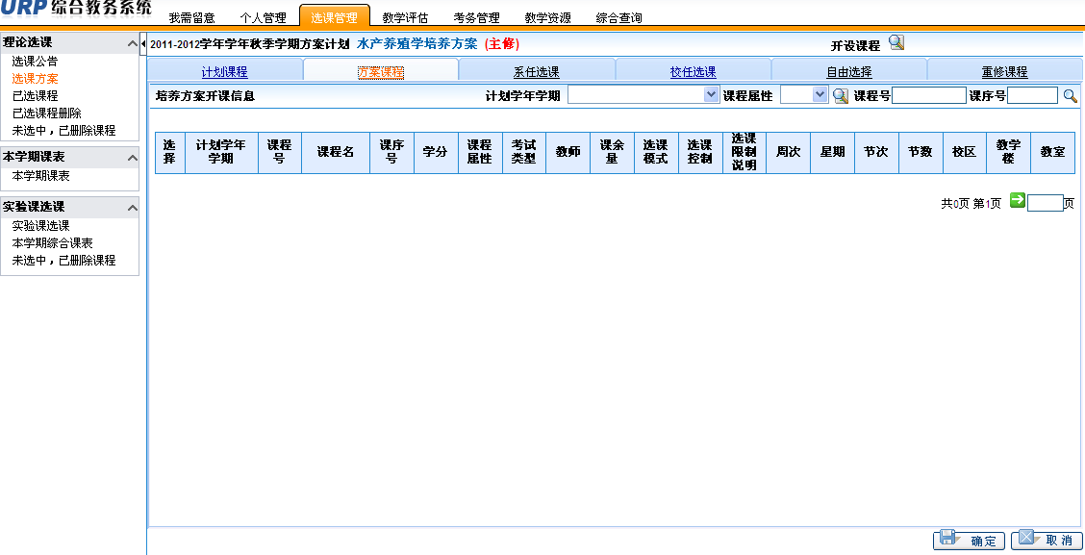
选课主界面（1）
_{各种选课途径}
路径：教务在线 -> urp教务管理系统 -> 选课管理 -> 选课方案

Slide 12
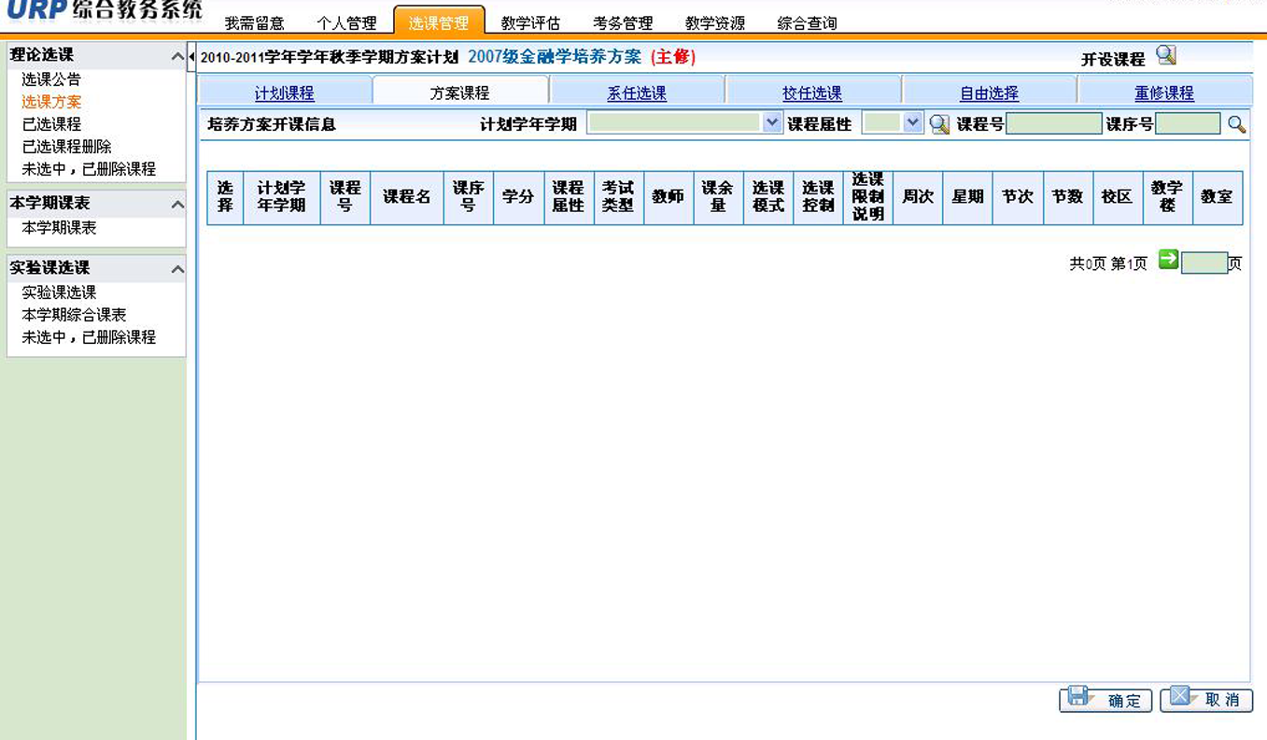
选课主界面（2）
各功能模块
各选课途径
点击
方案课程

Slide 13
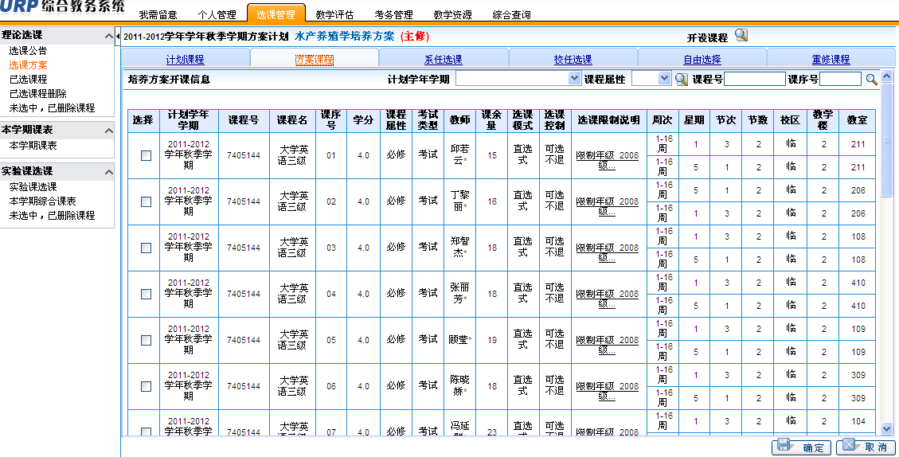
选课主界面（3）
方案课程，指该专业培养方案中当学期为所有年级开设的课程。在相应的选择框内打勾，点击确定即可选中课程。

Slide 14
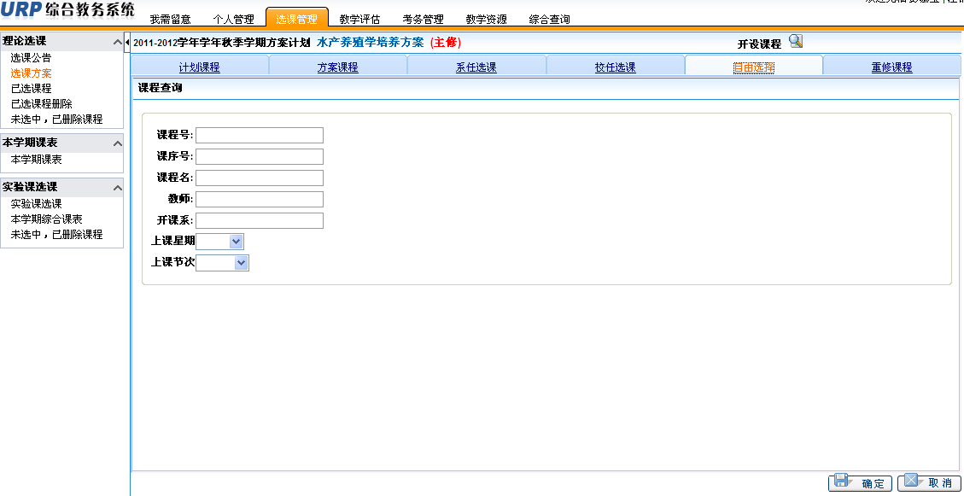
常用的选课途径
点击
自由选课
在知道课程号和课序号的情况下，可以在此对话框内直接输入，点击“确定”即可选中课程。

Slide 15
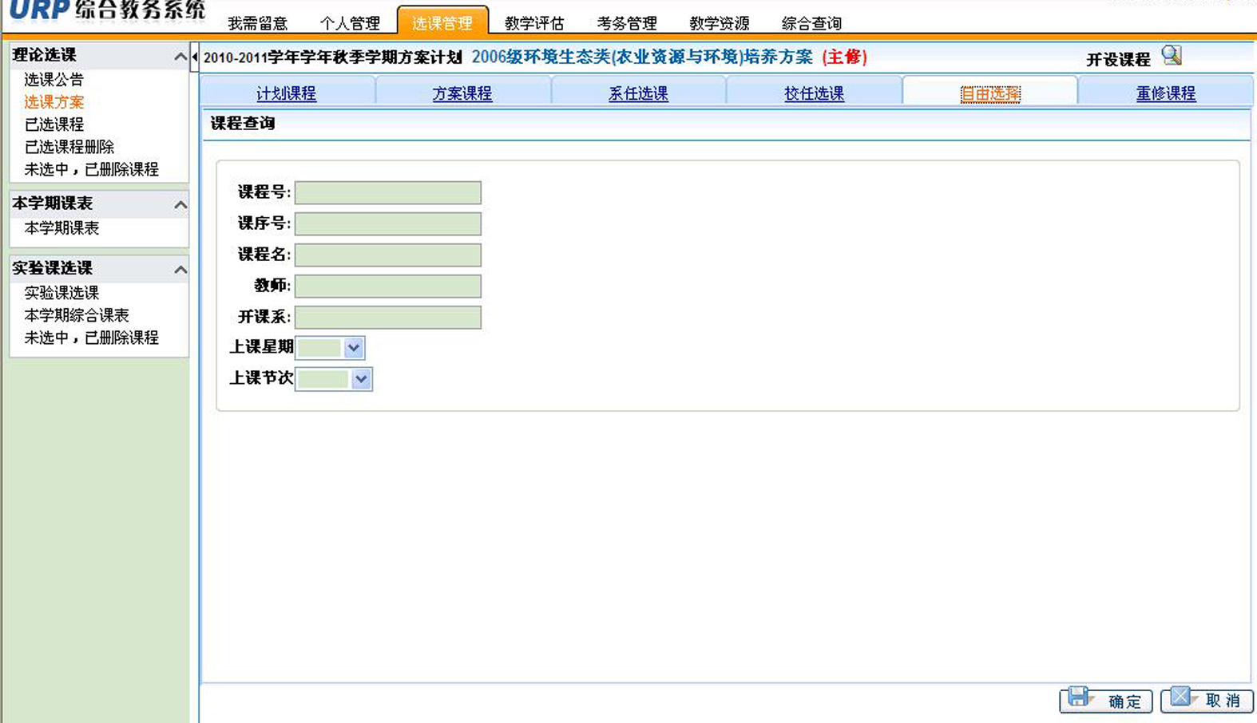
常用的选课途径
选课-自由选课界面
在此对话框内输入相关课程信息，然后点击“确定”即可完成选课

Slide 16
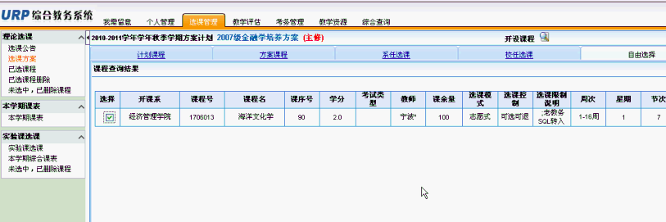
选课主界面（6）
在所选课程前打钩

Slide 17
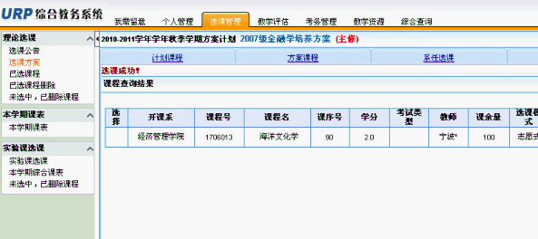
选课主界面（7）
显示
选课成功

Slide 18
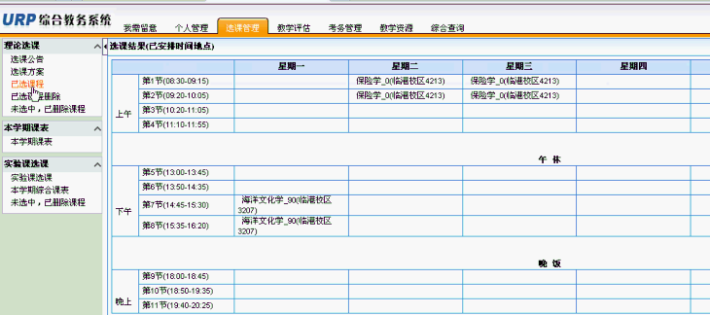
选课主界面（8）
已选课程

Slide 19
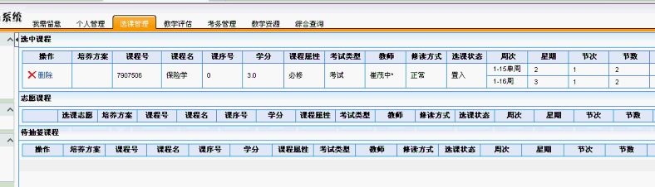
选课主界面（9）
如想删除已选课程

Slide 20
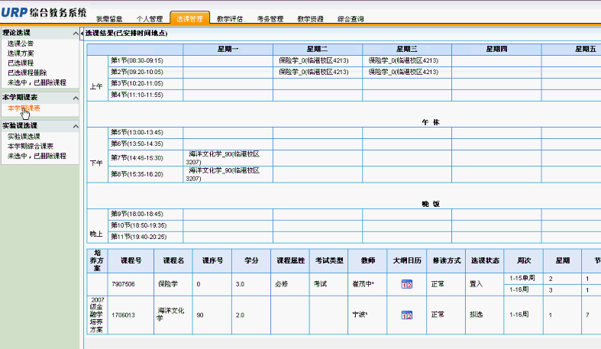
选课主界面（10）
点击
本学期课表

Slide 21
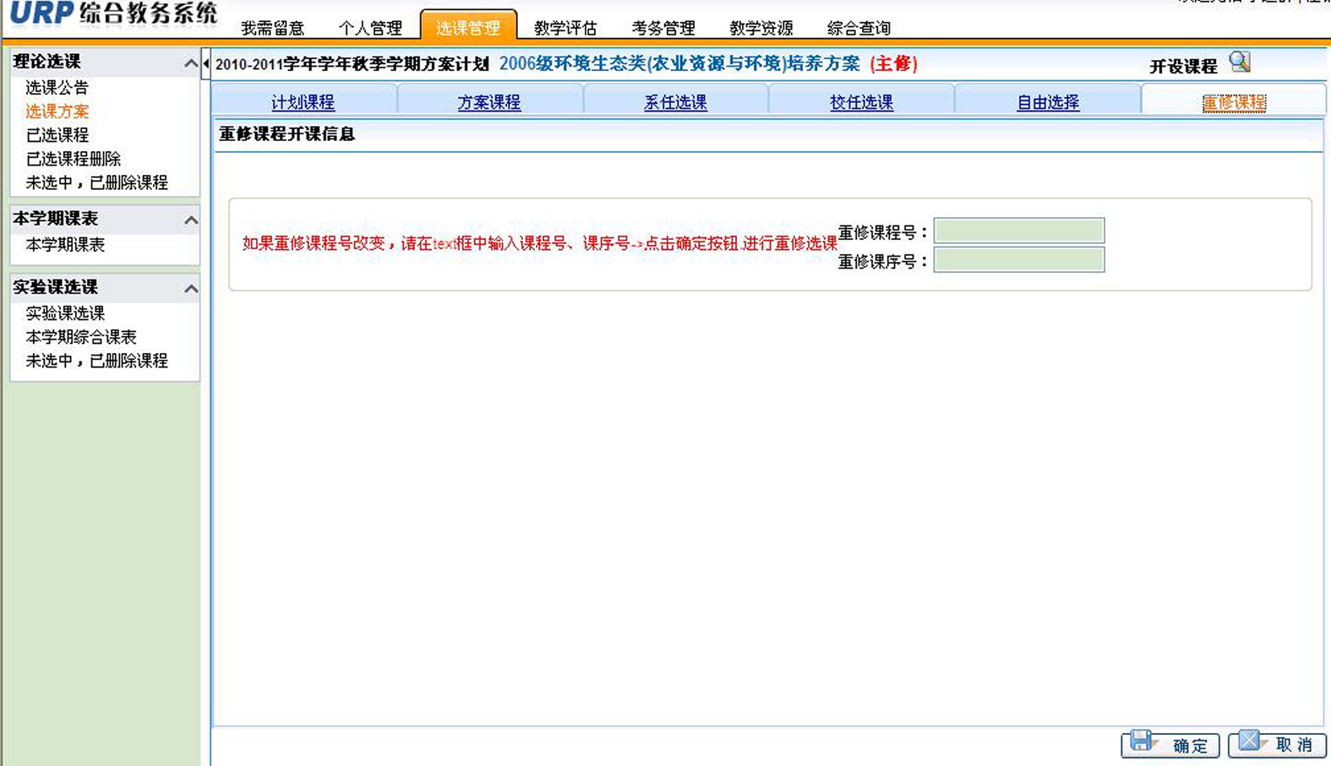
选课主界面（11）
在重修选课阶段只能使用该途径选课。对话框完整输入课程号、课序号，点击“确定”完成选课
在任意选课阶段，学生均可选重修课，重修可冲突选课但受容量限制。
重修体育和实验实践类课程，学生须避免冲突选课。
重修课程的课程号如有改变，则系统无法识别为重修，不能冲突选课，需办理选课申请。

Slide 22
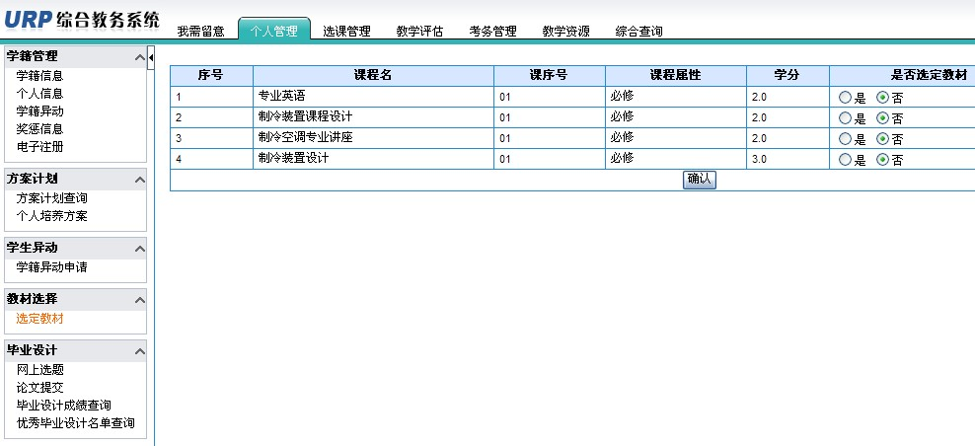
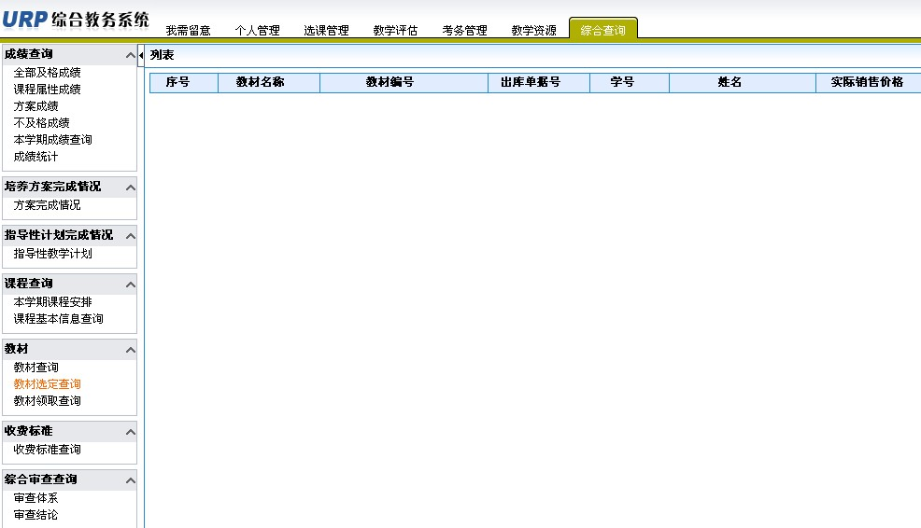
教材选定操作方法
_{选定教材}
_{查询教材选定结果}

Slide 23
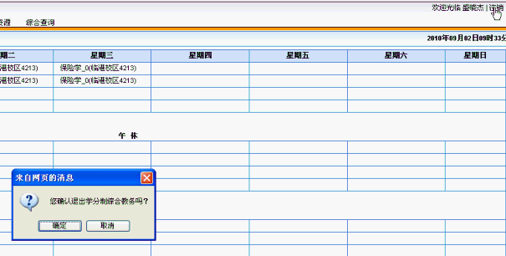
选课主界面（12）
点击
注销退出

Slide 24
END

